Slide 1
DESAFIO INDICIUM · ANALISTA DE DADOS
Dashboard Comercial
BanVic
Da intuição aos dados: uma proposta de cultura data-driven para a área comercial
Preparado para Camila Diniz, Diretora Comercial

Slide 2
ROTEIRO DA APRESENTAÇÃO
Seis etapas, do dado à decisão
1
KPIs e perguntas de negócio
2
Análise exploratória (EDA)
3
Mockup do dashboard
Indicadores comerciais definidos e justificados
Padrões, crescimento e anomalias identificados
Hierarquia visual e storytelling desenhados no Figma
4
Dashboard no Power BI
5
Regras de negócio
6
Apresentação e vídeo
KPIs dinâmicos, medidas DAX e correções aplicadas
Cada cálculo documentado e justificado
Recomendações acionáveis para a área comercial
02

Slide 3
POR QUE ISSO IMPORTA AGORA
O mercado bancário já decidiu: o futuro é digital
O setor bancário brasileiro atravessa uma transformação estrutural: canais digitais ganham espaço frente às agências físicas, o Pix se tornou o meio de pagamento dominante do país, e o Open Finance intensifica a concorrência por eficiência na originação de crédito. Decisões baseadas apenas em intuição deixam essas oportunidades sobre a mesa.
Digitalização acelerada
Canais digitais reduzem custo e ampliam alcance sem expansão física
Pix como novo padrão
Consolidado como o meio de pagamento mais usado do país desde 2020
Pressão por eficiência em crédito
Open Finance eleva a concorrência por conversão, não só captação
03

Slide 4
ETAPA 1 — PESQUISA E DEFINIÇÃO DE KPIS
Sete indicadores para acompanhar a área comercial
Indicador | Por que acompanhar
Transações por cliente/mês | Mede diretamente o engajamento e uso recorrente do banco
Taxa de clientes inativos (ajustada) | Indicador oficial de risco de churn, com correção metodológica
% de contas Digital vs. Física | Mostra a migração de canal ao longo do tempo
Ticket médio (mediana) | Evita distorção pela cauda longa de valores altos
Taxa de conversão do funil de crédito | Mede eficiência comercial na originação de crédito
Volume de transações via Pix | Mede adoção do canal de menor custo operacional
% de propostas de crédito por canal | Revela se o digital converte contas em produtos rentáveis
04

Slide 5
ETAPA 2 — ANÁLISE EXPLORATÓRIA
A digitalização já é realidade na base de clientes
46%
23,5%
nov/2020
das contas já são da Agência Digital, criada em 2015
de crescimento composto ao ano (CAGR) na base de clientes
primeira transação Pix registrada — coincide com o lançamento real no Brasil
O canal digital não é uma aposta recente: cresce de forma consistente desde 2015 e já responde por quase metade do estoque de contas do banco.
05

Slide 6
ETAPA 2 — RIGOR ANALÍTICO
Uma anomalia que quase distorceu o KPI de churn
Dezembro/2022 concentra 68% de todas as transações do ano — um volume de 13 a 40 vezes acima do padrão mensal. A investigação (comparação do mix de transações com novembro/2022) descartou um evento de negócio real e apontou para uma característica da geração dos dados.
Taxa de inatividade (360 dias sem transação)
Sem ajuste (corte 31/12/22)
21.1%
Ajustado (corte 30/11/22)
64.2%
Sem o ajuste: taxa de inatividade apareceria em 21,1% — otimista demais, inflada pelo pico artificial de dezembro.
Histórico 2020 (referência)
75.7%
06

Slide 7
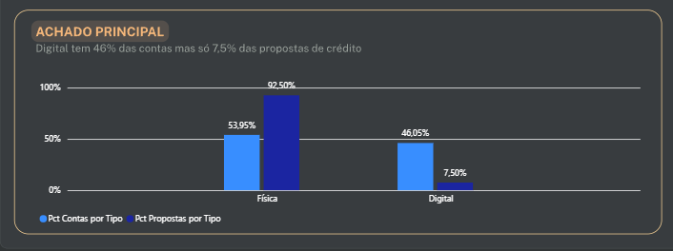
O ACHADO MAIS FORTE DA ANÁLISE
Digital capta contas, mas ainda não converte crédito
Uma desproporção de mais de 6x
A Agência Digital detém 46% das contas do banco, mas responde por apenas 7,5% das propostas de crédito. O canal atrai e retém clientes — mas não os converte em produtos rentáveis na mesma proporção.
Oportunidade comercial direta para conversão de crédito no canal digital
07

Slide 8
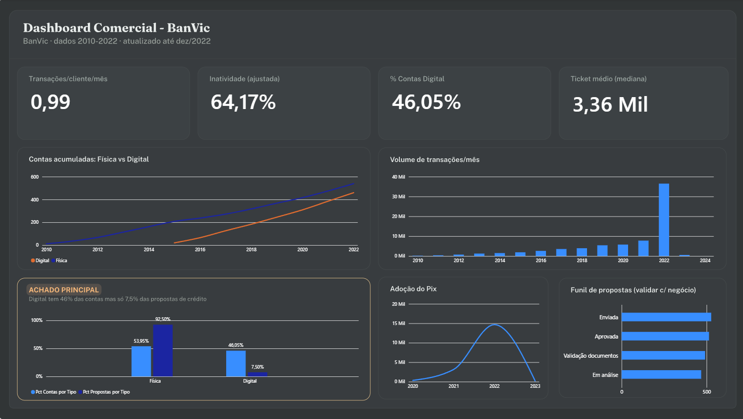
ETAPAS 3 E 4 — MOCKUP E DASHBOARD
Do wireframe no Figma ao dashboard vivo no Power BI
Funcionalidades
1
KPIs de destaque no topo, leitura em segundos
2
Cor consistente: azul = Física, laranja = Digital
3
Achado principal com destaque visual
4
Ressalvas de qualidade de dados sinalizadas
5
Filtros e segmentações interativas no Power BI
08

Slide 9
DA ANÁLISE À AÇÃO
Quatro iniciativas para começar agora
1
Impulsionar crédito digital
2
Corrigir o monitoramento de churn
Simplificar a jornada de originação de crédito dentro do app, reduzindo a dependência de agência física
Adotar o corte ajustado (excluindo dez/2022) como padrão oficial do KPI de inatividade
3
Validar o funil de propostas
4
Institucionalizar o dashboard
Investigar com a área de crédito se a distribuição uniforme reflete o processo real ou um artefato de sistema
Revisões mensais dos KPIs comerciais como rotina de decisão, não um exercício pontual
09

Slide 10
Dados que orientam decisões comerciais
Obrigado!
10

